Slide 1
اسرار ازل را نه تو دانی و نه من
وین حرف معما نه تو خوانی و نه من
خیام
به نام هستی بخش

Slide 2
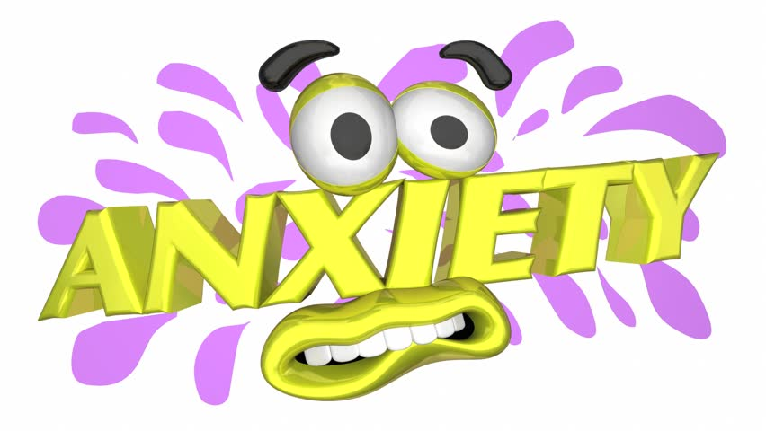
درمان غیر دارویی اضطراب
دکتر لیلا سالک ابراهیمی
استادیار روانشناسی بالینی
گروه روانپزشکی دانشگاه علوم پزشکی تبریز
MANAGEMENT

Slide 3
سرشت + تجارب دوران رشدی (سنگین و / یا تکرارشونده)
شواهدمحورترین درمان غیردارویی اختلالات اضطرابی:
درمان شناختی-رفتاری (CBT )
مثال 1: فردی با تشخیص SAD
سرشت: کودکی با بازداری هیجانی بالا و خجالتی
تجارب رشدی: والدین بیش انتقادگر و کمالگرا
باور کلی: من ناتوانم، دیگران قضاوتگرند
موقعیت: ارائه کلاسی / فکر: از پسش برنمیام، خراب می کنم/ حس: علایم فیزیولوژیک اضطراب مثل تپش قلب، سرخ شدن چهره / رفتار: تپق زدن (خود تپق زدن موقعیتی می شود برای برانگیختن بیشتر افکار منفی)
ورود به چرخه ی معیوب فرورونده
مثال2 : فردی با تشخیص GAD
سرشت: کودکی با بازداری هیجانی و برانگیختگی فیزیولوژیکی بالا
تجارب رشدی: والدین بیش حمایتگر
باور کلی: من آسیب پذیرم، دنیا ناامنه
موقعیت: پاسخ ندادن همسر به تماس تلفنی/ فکر: اتفاق بدی براش افتاده/ حس: علایم فیزیولوژیک اضطراب/ رفتار: تماسهای مکرر، حضور در محل کار
ورود به چرخه ی معیوب فرورونده
باور کلی در مورد خود، دیگران، دنیا و آینده = core belief
فکر
( NATs)
موقعیت
رفتار
حس

Slide 4
مداخلات CBT
شکستن چرخه مقابل با مداخله در هر یک از باکسها:
در باکس موقعیت: دستکاری موقعیت
مثال: شناسایی برانگیزانها، اجتناب، آمادگی
در باکس احساس: فنون هیجانی
مثال: تنفس دیافراگمی، ریلکسیشن، بیان احساس، دارودرمانی و...
در باکس افکار: فنون شناختی
مثال: جایگزین کردن خودگوییهای سازگارانه به جای خودگوییهای منفی
خودپرسشگری،زمان نگرانی، تبدیل نگرانی دردسرساز به کارساز و...
در باکس رفتار: فنون رفتاری
مثال: مواجهه تدریجی، حل مسئله، جرأتمندی، مدیریت زمان، ارتباط مؤثر و...
فکر
( NATs)
موقعیت
رفتار
حس

Slide 5
در باکس موقعیت: دستکاری موقعیت
شناسایی برانگیزانها (لزوم مدیریت هیجانات منفی در مراحل اولیه شکل گیری )
اجتناب از موقعیت برانگیزان
حضور در موقعیت برانگیزان با آمادگی قبلی

Slide 6
در باکس حس: فنون هیجانی
نرمال سازی هیجان (جلوگیری از تبدیل شدن هیجانات به ملغمه هیجانی)
نام گذاری هیجان (کمک به پردازش در سطح کورتیکال مغز)
ماهیت گذرای هیجان (با کمک استعاره از جمله استعاره مهمانخانه ذهن یا استعاره امواج)
آرام سازی علایم بدنی با کمک تنفس دیافراگمی، ریلکسیشن، دارودرمانی و...
آموزش تنفس شکمی:
توضیح منطق تمرین:
«حجم بیشتری از اکسیژن وارد ریه ها شده و هیجانات منفی کم می شوند.»
توضیح روش اجرا:
3-4 ثانیه: دم (مثل بو کردن گل)
1-2 ثانیه نگه داشت هوا
3-4 ثانیه: بازدم (مثل فوت کردن شمع)
می توان با فنون تجسمی همراه کرد.

Slide 7
مداخلات در باکس حس: فنون هیجانی در کودکان
نام گذاری هیجانات:
صورتکهای هیجانی
پانتومیم
خواندن قصه (کودک هر جا اسم هیجانی را شنید، صورتک مخصوصش را بردارد یا در اتاق بازی درمانی در دایره مربوط به آن هیجان بپرد )
رنگین کمان احساس: همه ما در دلمان یک رنگین کمان احساسات داریم (هر رنگی نماینده یک احساس)
نرمالایز کردن هیجانات و کارکرد مثبت آنها (هیجانات دوست ما هستند):
همانطور که رنگین کمان تک رنگ یا جعبه مدادرنگی تک رنگ بی روح است، این واقعیت هم که ما چندین هیجان مختلف داریم چیزی بدی نیست.
سفر خیالی به سرزمین بدون هیجان (سرزمین رباتها)، مثلا سزمینی که وقتی کسی زمین خورد هیچ کس غصه نخورد
شناسایی هیجان خاص خود کودک:
رنگین کمان احساس (گاهی ترکیب رنگ رنگین کمان احساس بهم می خورد و فقط یک رنگ دارد)
هیجانات دوستان ماهستند اما نمی توان همیشه به دوستان چسبید و همه جا با آنها رفت، پس نمی شود فقط به اضطراب چسبید.
جنگل و آژیر احساسات (حیوانات جنگل برای باخبر شدن از آتش سوزی با دستور جغد دانا آژیر طراحی می کنند. بعد از مدتی آژیر همیشه صدا می دهد)

Slide 8
مدیریت علایم بدنی اضطراب در کودکان
آرام سازی بدن در کودکان:
هر هیجانی باعث حالت بدنی خاصی می شود. اگر بتوانیم بدنمان را آرام تر کنیم، هیجان کوچکتر می شود.
تمرین رنگ کردن دکمه های هیجان روی بدن
تنفس دیافراگمی
استعاره بادکنک دل
استعاره بوییدن گل و فوت کردن شمع
بالا و پایین رفتن عروسک روی شکم
سفر تنفس در بدن: با هر تنفس هوای سبز آرامش وارد و هوای قرمز رنگ تنش خارج می شود.

Slide 10
مدیریت علایم بدنی اضطراب در کودکان
ریلکسیشن:
ماکارونی پخته و خام
عروسک خرسی و ربات
توپ باد نشده و باد شده
غنچه و گل
لاک پشت
تصویر سازی ذهنی مثبت : سفر خیالی رفتن

Slide 11
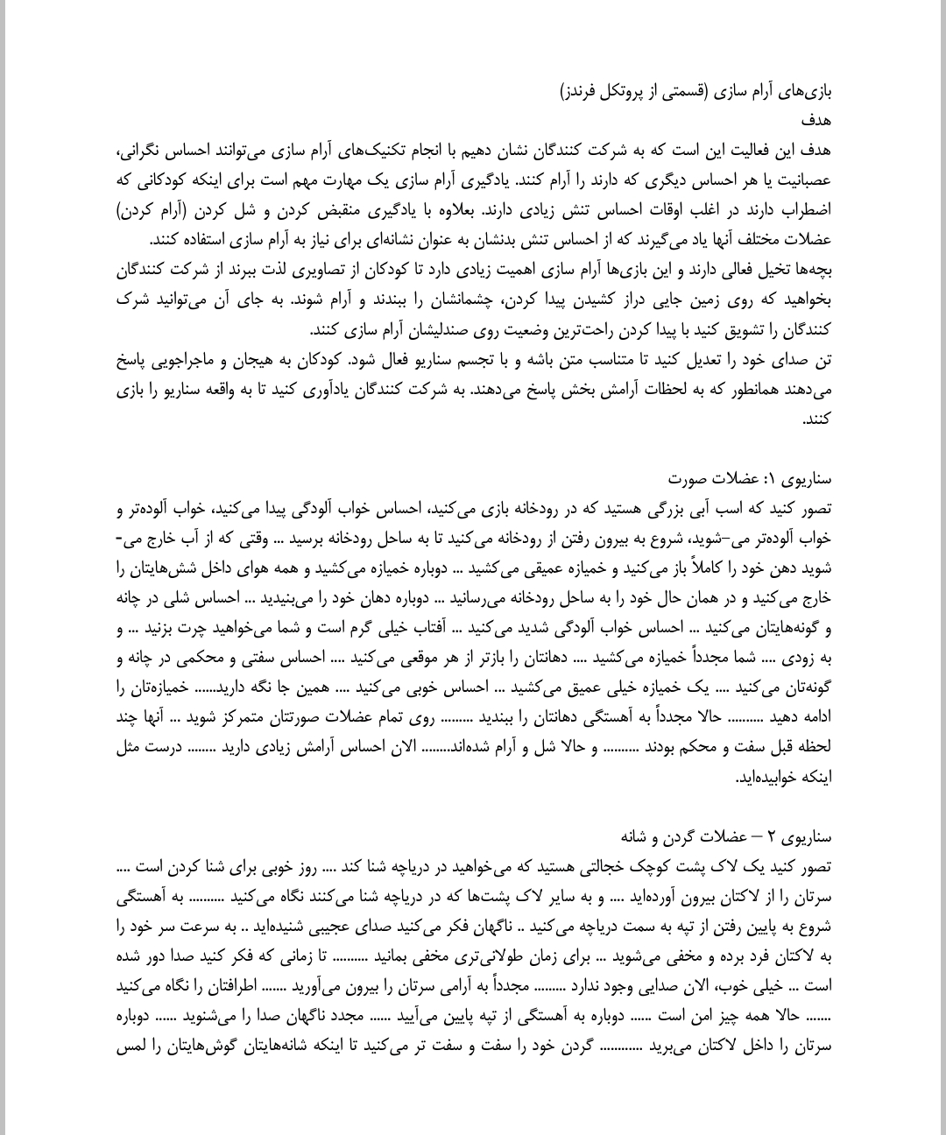

Slide 12
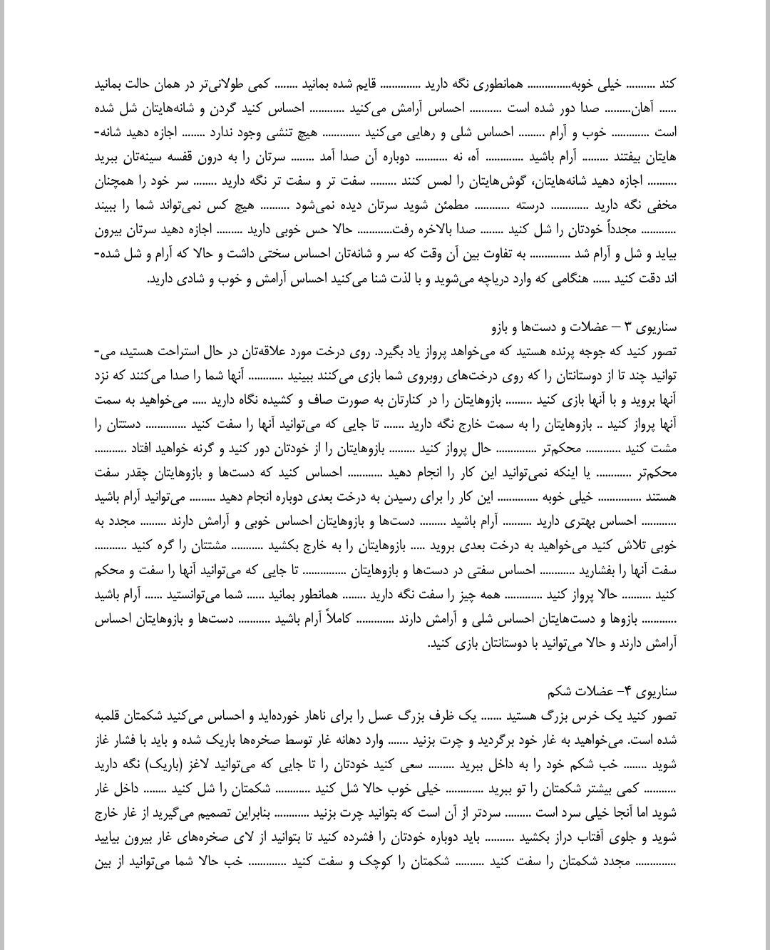

Slide 13
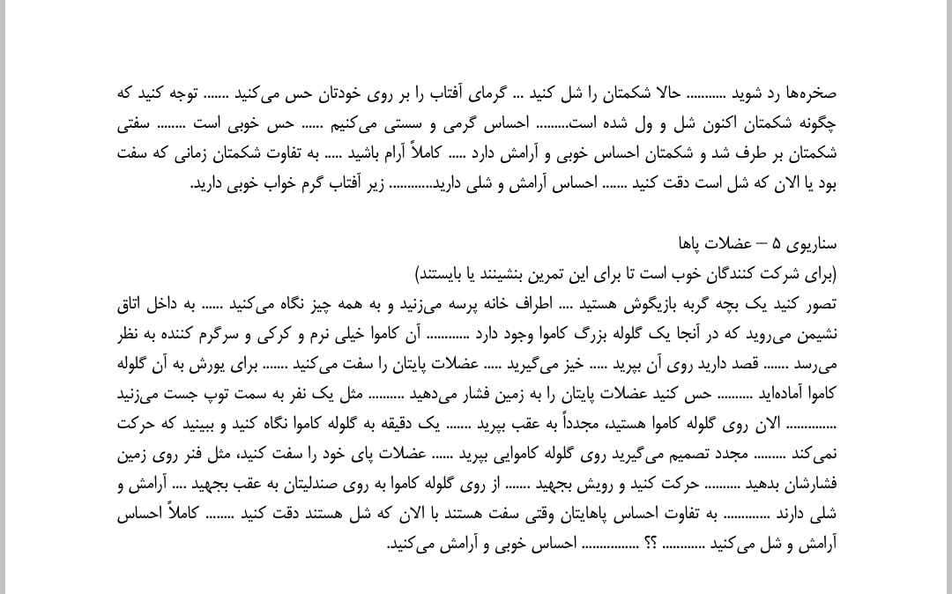

Slide 14
در باکس فکر: فنون شناختی
چیزی که تعیین کننده حس و حال ماست، موقعیت ها به خودی خود نیستند
بلکه افکار و برداشت ما از موقعیت هاست که تعیین کننده هستند.
در این باکس، هدف جایگزین کردن خودگوییهای سازگارانه به جای خودگوییها یا افکار منفی است.
1) فن خودپرسشگری:
به جای تسلیم افکار شدن، چالش با آنها و پرسیدن این قبیل سؤالات از خود:
این موضعی که من بابتش مضطربم، چقدر احتمال وقوع دارد؟چه اتفاقات دیگری ممکن است بیفتد؟ قبلا چه اتفاقاتی افتاده است؟

Slide 15
2) معرفی خطاهای شناختی و شناسایی خطاها
توضیح خطاهای شناختی :
مثل ویروسهای کامپیوتری،گاهی ذهن ما هم دچار ویروسهایی به اسم خطاهای شناختی و در نتیجه هیجانات منفی از جمله اضطراب می شود.
مطالعات نشان داده بیش از پانزده خطای شناختی رایج در انسانها وجود دارد.
از جمله خطاهای شناختی شایع در افراد دچار اختلالات اضطرابی می توان به موارد ذیل اشاره کرد:
فاجعه سازی: دوستم گوشیشو جواب نمیده، حتما اتفاق بدی افتاده، الانه که قلبم بایسته (در حمله پانیک)
کوچک شمردن: من اگه مریض شم بدنم ناتوان تر از اونه که تحمل کنه
استلال هیجانی: چون دلشوره دارم و دلم آشوبه، میدونم قراره اتفاق بدی بیفته
پیش گویی منفی: ورشکست خواهم شد، ارائه مو خراب خواهم کرد
تفکر همه یا هیچ: من هیچ کنترلی بر شرایط ندارم، یا باید کل کتاب رو بخونم یا اینکه به درد نمی خورم
فیلتر منفی: تمرکز روی ابعاد منفی مثلا تعداد آمار کشته های کرونا، بی توجهی به آمارها و اخبار مثبت مثلا تعداد بهبودیافتگان
ذهن خوانی: شرکت کننده ها دارن بابت تپق زدنم به من می خندن، دوستم عمدا جواب سلامم رو نداد
بایدها: من باید بهترین عملکرد رو داشته باشم، اساتید باید به نحو کامل کتاب رو درس بدهند

Slide 16
3) تفاوت پیش بینی با پیش گویی
پیش بینی بر اساس شواهد موجود است اما پیش گویی خیر.
برای چالش می توان از بررسی شواهد استفاده کرد.
مثال: «چه شواهدی نشون می ده ممکنه برا شما اتفاق بدی در اثر کرونا بیفته؟ چه شواهدی نشون می ده برعکسه؟ بقیه چی می گن؟ علم چی می گه؟ و...
4) فن زنگ نگرانی (زمان نگرانی)
این فن، جهت محدود کردن نگرانیها به تایم خاص و ایجاد احساس کنترل بر نگرانیهاست. به طور ویژه در GAD کاربرد دارد.
برای آموزش از مراجع می خواهیم:
تیتر افکار نگران کننده اش در طول روز را در جایی بنویسد.
آن لحظه در موردشان فکر نکند.
برای فکر نکردن به فعالیتهای دیگر (ترجیحا فعالیتهای فیزیکی) بپردازد.
هر روز زمان خاصی ( بین 30-20 دقیقه) به عنوان زمان نگرانی در نظر بگیرد
در آن زمان خاص به لیست نگرانیهایی که در طول روز نوشته مراجعه کرده وسعی کند عمدا به آنها فکر کند.

Slide 17
5) تفاوت احتمال با امکان
به مراجع توضیح می دهیم که ما در جهان ممکنات زندگی می کنیم. هر لحظه ممکن است هر اتفاقی بیفتد اما باید دید احتمال وقوع آن اتفاق چقدر است و ما چه کارهایی کردیم یا می توانیم بکنیم تا احتمال وقوع آن اتفاقات را کاهش دهیم.
6) تفاوت نگرانی کارساز و دردسرساز
نگرانی کارساز چیزی است که روی آن کنترل داریم.
تاجای ممکن سعی کنیم نگرانیهای دردسرساز را به کارساز تبدیل کنیم یعنی مثلا به جای نگرانی مدام در مورد مریض شدن ولدین یا مثلا افزایش قیمت دلار به این فکر کرد که برا مریض نشدن آنها یا حفظ سرمایه خود چه کارهایی میتوان کرد. می توان حتی لیستی از کارهایی که در راستای کاستن از نگرانی هستند تهیه کرد (مثلا در مورد نگرانیهای ذکر شده در بالا خرید رفتن به جای والدین، ضدعفونی کردن مدام یا در مورد دلار تبدیل پول به کالا و...)
7) ماشین زمان:
فکر کردن به زمان تمام شدن این موضوع اضطراب زا و تهیه لیستی ازبرنامه های خوشایندی که می توان بعد از آن انجام داد.

Slide 18
7) غرقه سازی در ابهام:
یکی از مشکلاتی که افراد دچار اختلالات اضطرابی با آن مواجهند «عدم تحمل ابهام و میل به قطعیت» است. مثلا ممکن است مدام قفل در را چک کنند که مبادا دزد بیاید یا به خاطر ترس از سقوط سوار هواپیما نشود و...»
در این فن به مراجع توضیح می دهیم در دنیایی که سراسر ابهام است امکان رسیدن به قطعیت صددرصد وجود ندارد و باید ظرفیت خود را برای تحمل ابهام افزایش دهیم. در این راستا مثلا تکرار موقعیت مبهمی که از آن می ترسیم منجر به تحمل اضطراب ناشی از آن شده و اصطلاحا خوگیری یا عادت کردن رخ می دهد مثلا تکرار بیش از چند ده باره این جمله: « من مطمئن نیستم که دزد میاد یا نه، من مطمئن نیستم که هواپیما سقوط خواهد کرد یا نه» و بعد تکرار یک جمله سازگارانه مثل این : «با وجود عدم اطمینان، قرار نیست برنامه های زندگی خود را بر اساس ترسهایم بچینم و زندگی خود را محدود کنم یا هر خودگویی سازگارانه این چنینی»
8) پذیرش و تعهد به عمل
هر موقعیتی از جمله موقعیتهای اضطراب زا دو بعد دارند.
پذیرش بعدی که نمی توان در مورد آن کاری انجام داد چون تحت کنترل ما نیستند مثلا پاندمی کرونا، احتمال تصادف، بیماری، مرگ و...
عمل متعهدانه روی بعدی که تحت کنترل ماست مثلا رعایت پروتکلهای بهداشتی، رعایت قوانین رانندگی، گذراندن زمان با کیفیت با عزیزان

Slide 19
مداخلات باکس فکر: فنون شناختی در کودکان
تمایز فکر- حس- رفتار:
ارائه لیستی پر از فکر حس رفتار (غمگین، بازی، اشتباه خواهم کرد، غذا خوردن، تعجب)
هر کدام مربوط به کدام قسمت است؟ (شکل سر، قلب، دست و پا)
از کودک بخواهیم هر وقت لغتی نشان دهنده حس شنید، هوب بگوید.
ارتباط فکر-حس-رفتار:
مثال حباب فکر و صورتک (در کاراکترهای انسانی یا حیوانی)
کامیون فکر و ایستگاه احساس (کامیونی که بارش این افکار است، در کدام ایستگاه احساس بارش را خالی می کند)
واگن های قطار (براساس واگنهای مرتبط قطار بسازد)
توپ فکر و دروازه احساس
تاس حس روی کدام فکر
زنجیره های بادبادک (فکر-حس-رفتار)

Slide 20
مداخلات باکس فکر: فنون شناختی در کودکان
امکان وجود چند فکر در یک موقعیت
بیش از یک روش فکر کردن در مورد یک موقعیت وجود دارد. بعضی روشها حال ما را بهتر و بعضی بدتر می کند. گاهی باید از افکار دیگر استفاده کنیم
داستان آدم آهنی و شاپرک (شاپرک هر چی پرسید آدم آهنی گفت سلام، شاپرک پرید و رفت. آدم آهنی فهمید سلام همیشه به دردش نمیخورد و باید لغات دیگری نیز یاد بگیرد. ما هم گاهی باید از افکار دیگری استفاده کنیم.
داستان یک موقعیت چند فکر: (صدایی در جنگل می آید، موش: خطرناکه، خرگوش: برم چترمو بردارم رعد و برقه)
اژدهای چندسر (هر سر یک فکر)
تمایز فکر سبز و قرمز (سبز به دردبخور و قرمز به دردسرانداز) مثل چراغ راهنمیای، وقتی دیدیم باید بگوییم ایست، ادامه نده
قصه پلیس (قهرمان داستان هر فکری می کنه، پلیس کارت سبز،کارت قرمز)
جایگزینی فکر سبز به جای قرمز:
توپ اسفنجی: من فکر منفی به سمت تو پرت می کنم. تو باید تبدیل کنی به فکر سبز و سمت من پرتش کنی
کانال فکر

Slide 21
در باکس رفتار: فنون رفتاری
1) فعالسازی رفتاری
تهیه لیستی از فعالیتهای لذت بخش یا مهارتها و انجام دادن روزانه آنها که باعث ترشح مونوآمینها و کاهش اضطراب می شود
2) نوشتن ابرازی
نوشتن احساسات منفی و اضطرابها روی کاغذ
3) بازیهای ذهنی
حل جدول، معما و... چون ظرفیت حافظه اجرایی محدود است و با انجام این کارها فرد کمتر به نگرانی یا نشخوار و.. می پردازد
4) زیستن در حال با کمک حواس پنجگانه
آیا آنچه که می ترسم در این لحظه اتفاق افتاده است؟ الان به جز نگرانی کردن چه کارهای دیگری می توانم انجام دهم؟ چه چیزهایی را به کمک حواس پنجگانه ام در لحظه حال احساس می کنم؟

Slide 22
5) انتخاب و عمل در راستای ارزشها
در اضطراب زا ترین شرایط هم می توان انتخاب کرد تا در راستای ارزشها عمل کرد. عمل در راستای ارزشها معمولا اضطراب یا هر نوع هیجان منفی را کاهش می دهد
6) حل مسئله
برای این حل مسئله و رفع نگرانیم، چه کارهایی توانم بکنم؟ / یادداشت لیستی از کارها /همین لحظه کدام کار را می تونم انجام بدم؟ / بلافاصله شروع به انجام بکنم. (قانون 3 ثانیه) / خودگویی مثبت بعد از انجام دادنش (من آن کاری که در توانم بود انجام دادم)
7) مدیریت زمان
اولویت بندی کارها، به تعویق انداختن بر اساس اولویت و فوریت، قدرت واگذار کردن کارها
8) جراتمندی
ابراز نیازها، خواسته ها، هیجانات، درخواستها و...، قدرت نه گفتن و مخالفت، ایثارگریهای افراطی انجام ندادن (رعایت موازنه حق و تکلیف)
به طور ویژه به افراد دچار اضطراب اجتماعی آموزش داده می شود.
9) ارتباط مؤثر و مذاکره
قدرت همدلی با دیگران و مذاکره و حل تعارض

Slide 23
10) مواجهه
مواجهه مهمترین تکنیک رفتاری برای درمان اختلالات اضطرابی است.
مفروضه اصلی این تکنیک این است که اجتناب از موقعیتهای ترس آور باعث تداوم اضطراب در فرد می شود.
اساس مواجهه این است که فرد عمدا در موقعیتهای اضطراب زا قرار بگیرد و این عمل را تا زمانی ادامه دهد که دریابد عواقب منفی که پیش بینی می کرد، اتفاق نمی افتند. این فرآیند، خوگیری نام دارد.
عوامل برانگیزاننده اضطراب در اختلالهای مختلف متفاوت هستند. مثلا:
در اختلال هراس خاص: عامل برانگیزاننده خود شی یا موجود یا موقعیت خاص است
در اضطراب اجتماعی: تعاملات و موقعیتهای اجتماعی
در اختلال پانیک: احساسات بدنی راه انداز حمله هراس
در آگورا فوبیا: موقعیتهایی که بیمار از آنها اجتناب می کند

Slide 24
انواع مواجهه:
مواجهه واقعی: در این مواجهه بیمار با نشانه های واقعی در دنیای بیرونی روبه رو می شود
مواجهه تجسمی: در این مواجهه بیمار با نشانه ها در ذهن خود روبه رو می شود

Slide 25
مواجهه واقعی
تا آنجایی که امکان داشته باشد، بهتر است از مواجهه واقعی استفاده کرد.
اگر محرک ترس آور قابل حمل باشد (مانند اشیا یا احساسات بدنی) مواجهه می تواند در دفتر کار درمانگر صورت گیرد. در غیر این صورت مواجهه باید در خارج از محل کار درمانگر انجام گیرد.
درمانگر هم می تواند در انجام مواجهه بیمار را همراهی کند و هم می تواند آن را به عنوان یک تکلیف خانگی به خود بیمار واگذار کند. تجربیات بالینی نشان می دهد که اکثریت بیماران اگر حداقل یک جلسه مواجهه را با حضور درمانگر تجربه کرده باشند، خودشان به تنهایی قادر به مواجهه در خارج از جلسات هستند.
در حالتی که بیمار برای مواجهه واقعی در خارج از دفتر درمانگر بیش از حد مضطرب باشد بهتر است درمانگر او را همراهی کند. این همراهی باید به سرعت کاهش یابد و بیمار تشویق شود که مواجهه واقعی را خودش به تنهایی و به عنوان یک تکلیف خانگی انجام دهد.
برای بیمارانی که اضطراب زیادی دارند، الگوسازی مواجهه توسط درمانگر می تواند مفید واقع شود. بنابراین ابتدا خود درمانگر، در حضور بیمار با محرک ترس آور (برای مثال ورود به آسانسور ) روبه رو می شود. سپس از بیمار می خواهد همین کار را تکرار کند. الگوسازی نیز باید به سرعت متوقف شود و بیمار مواجهه را به تنهایی انجام دهد.

Slide 26
مواجهه تجسمی
در بعضی موارد مواجهه واقعی امکان پذیر نیست. برای مثال زمانی که نشانه ها درونی هستند، مانند خاطرات و افکاری که در حال حاضر در دسترس نیستند (مثلا سخنرانی در جمع) و یا نمی توان آن ها را ایجاد کرد (مانند مرگ یک عضو خانواده)، بهتر است از مواجهه تجسمی استفاده شود. به علاوه ممکن است بعضی بیماران برای مواجهه واقعی بیش از حد مضطرب شوند. در چنین مواردی هم مواجهه تجسمی می تواند کارگشا باشد.
منظور از مواجهه تجسمی این است که بیمار خودش را در ارتباط مستقیم با نشانه های ترس آور بیرونی تجسم کند و در مواردی که این نشانه ها درونی هستند بیمار باید عمدا آن ها را ایجاد کند. به طور کلی مواجهه تجسمی باید در یک موقعیت آرام و مناسب با چشمان بسته اجرا شود .
سایر اشکال مواجهه تجسمی می تواند شامل نوشتن موضوع یا خاطره ترس آور و یا به تصویر کشیدن آنها باشد.
از دیگر نمونه های مواجهه تجسمی برای بیماران مبتلا به اختلال اضطراب اجتماعی، ایفای نقش است. درمانگر و بیمار می توانند، موقعیتهای اجتماعی که بیمار از آن می ترسد را با ایفای نقش تمرین کنند.

Slide 27
دستورالعمل مواجهه
هر کدام از انواع مواجهه چهار مرحله دارد که شامل:
آمادگی برای مواجهه
طراحی سلسله مراتب مواجهه
مواجهه اولیه
مواجهه مکرر

Slide 28
آمادگی برای مواجهه
مواجهه یک تکنیک درمانی طاقت فرساست که مستلزم تحمل اضطراب بالا توسط بیمار در مراحل ابتدایی است.
بیمار باید قبل از شروع مواجهه آماده شود.
منظور از آمادگی این است که منطق و مراحل مواجهه به صورت واضح برای بیمار توضیح داده شود. نگرانی های او درباره مواجهه مورد بحث قرار گیرد و مزایا و معایب انجام مواجهه برای او تشریح گردد. در نهایت باید بیمار برای پیشبرد مواجهه متعهد شود.
این روند ممکن است برای برخی بیماران کوتاه باشد، برای برخی دیگر که ترس بیشتری دارند، چندین جلسه طول بکشد.

Slide 29
طراحی سلسله مراتب مواجهه
در این مرحله از بیمار درخواست می شود تمام موارد و موضوعات اضطراب زا را تشریح کند. سپس نحوه درجه بندی از صفر (بدون اضطراب) تا 10 (بالاترین میزان اضطرابی که تا کنون تجربه کرده است) به او آموزش داده می شود. این عمل را درجه بندی واحد ذهنی پریشانی یا SUD ) – Subjective Unit Of Distress) می نامند.
بیمار برای هر مورد یا موضوع اضطراب زا یک درجه در نظر می گیرد. این درجه بر اساس میزان اضطرابی است که هنگام مواجهه با موضوع اضطراب زا تجربه می کند. درمواردی که بیمار همواره از موضوع اضطراب زا اجتناب کرده است، با تجسم مواجهه با آن میزان اضطراب آن را درجه بندی می کند.
سپس موارد اضطراب زا از موقعیت های سخت به آسان رتبه بندی می شوند. این موارد را سلسله مراتب مواجهه می نامند.

Slide 30
همه اش که نباید ترسید، راه که بیفتیم ترسمان می ریزد (صمد بهرنگی)
دریا شود آن رود که پیوسته روان است...
پاینده و پوینده باشید

